Slide 1
第十一章 网络编程
11.1 简介
11.2 urllib

Slide 2
11.1 简介
Python是一个很强大的网络编程工具
一、python内有很多针对常见网络协议的库，对网络协议的各个层次进行了抽象封装，因此使用python编写程序不必关心网络实现的细节
二、python非常善于处理字节流的各种模式，使用python可以很容易地写出处理各种协议格式的代码

Slide 3
11.2 urllib
互联网基本原理是基于“请求-响应”模式，获取互联网上的资源需要发出请求，即URL
Python中实现的urllib，功能很强大，通过它们访问网络上的文件，就像访问本地电脑的文件一样

Slide 4
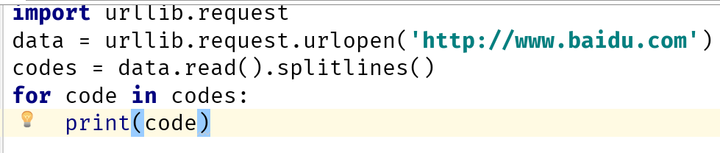
11.2 urllib

Slide 5
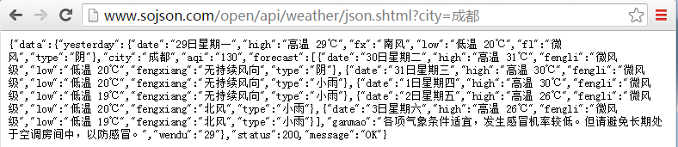
11.2 urllib
练习：根据该接口查询指定城市天气信息
https://www.sojson.com/api/weather.html

Slide 6
11.2 urllib
获取到的信息结构类似一个有两层的字典
最外层只有一个键“data”，它的值是另外一个字典，里面包含了很多天气信息
这种数据结构被称为“json格式”

Slide 7
11.2 json
Json是一种轻量级的数据交换格式，是一种完全独立于语言的文本格式，但是也使用了类似于C语言家族的习惯（包括C、C++、C#、Java、Python等），这些特性使json成为了理想的数据交换语言
Python标准库中也包含了json模块，模块中的一些方法能帮助更好的处理这种json格式的数据，例如通过loads方法就能将json数据转换成真正的字典
Notes:
参考-案例5

Slide 8
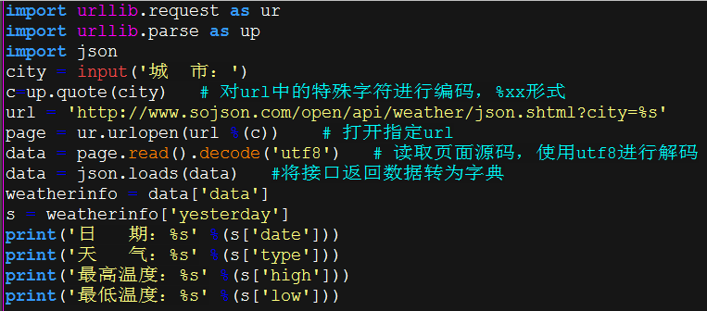
11.2 json

